Slide 1
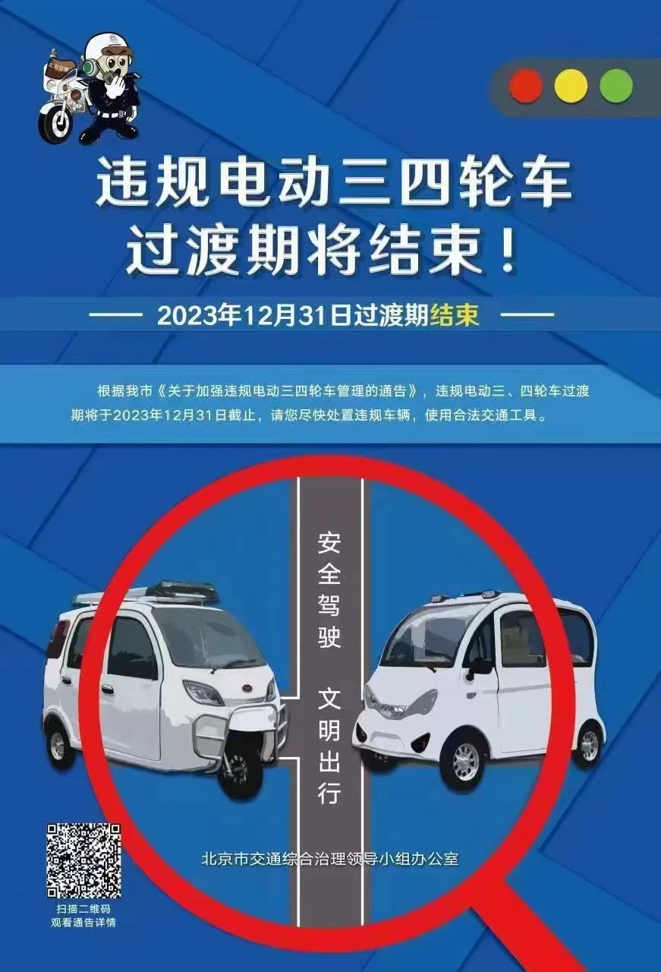
2023年4月

Slide 2
2023年4月

